Slide 1
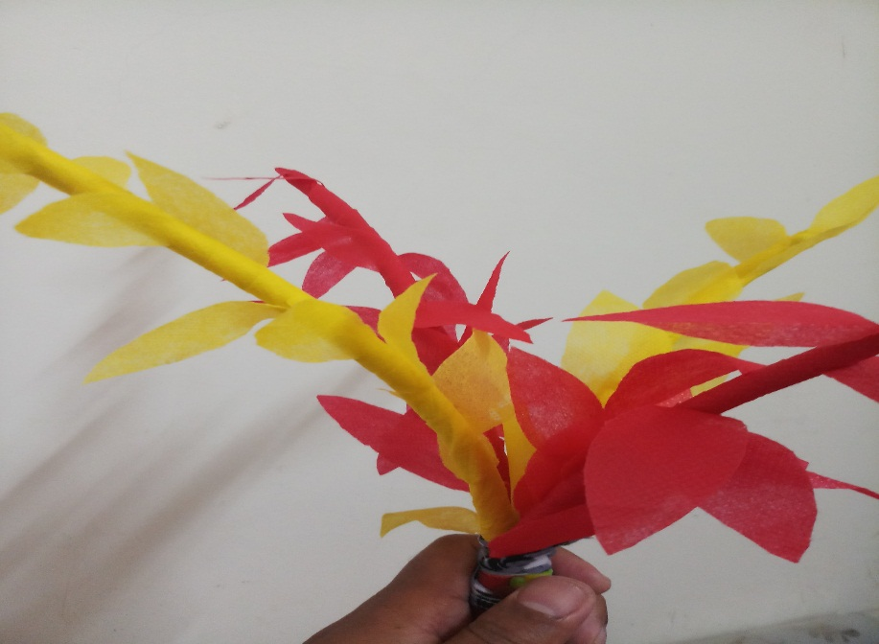
স্বাগতম

Slide 2
মোঃ নজরুল ইসলাম
ইন্সট্রাক্টরঃ লুৎফুর রহমান হাইস্কুল এন্ড কলেজ
ডাকঃ আটগ্রাম, উপজেলাঃ জকিগঞ্জ, জেলাঃ সিলেট।
মোবাইল নং ০১৭৯৯৩০৫০০৫
Email- nazrulbd1976@gmail.com
মুক্তপাঠ আইডি - nazrulbd1976@gmail.com
ফেইস বুক আইডি nazrulbd1976@gmail.com
শিক্ষক বাতায়ন আইডি- nazrulbd1976@gmail.com
সবাইকে ফুলেল শুভেচ্ছা

Slide 3
নবম শ্রেণি
অধ্যায়ঃ তৃতীয়
সময়ঃ ৫০ মিনিট

Slide 4
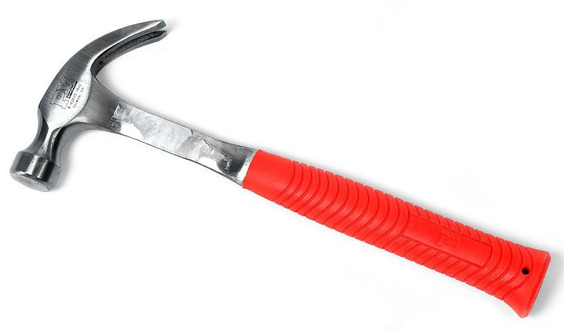
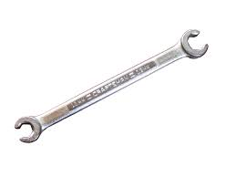
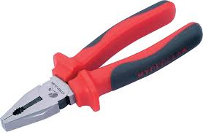
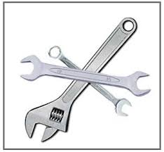

Slide 5
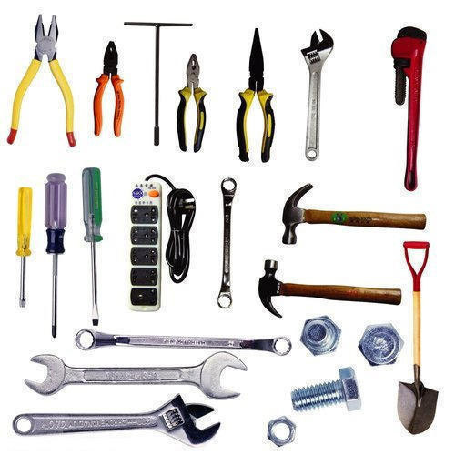

Slide 6
তাহলে আজকে আমরা পড়ব যন্ত্রপাতি

Slide 7
শিখনফল
এ পাঠ শেষে শিক্ষার্থীরা…
১। যন্ত্রপাতি সম্পর্কে বলতে পারবে।
২। যন্ত্রপাতি সনাক্ত করতে পারবে।
৩। যন্ত্রপাতির ব্যবহার ব্যাখ্যা করতে পারবে।
৪। যন্ত্রপাতি ব্যবহার করে কাজ করতে পারবে।

Slide 8
যন্ত্রপাতি

Slide 9
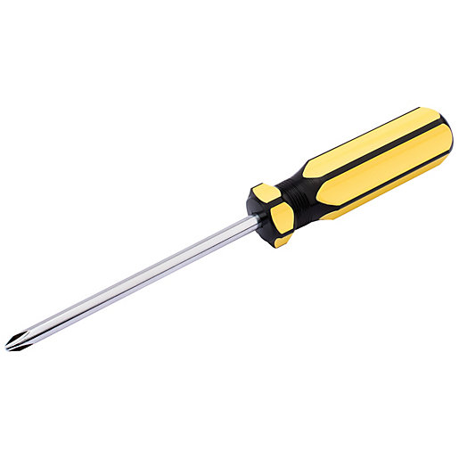
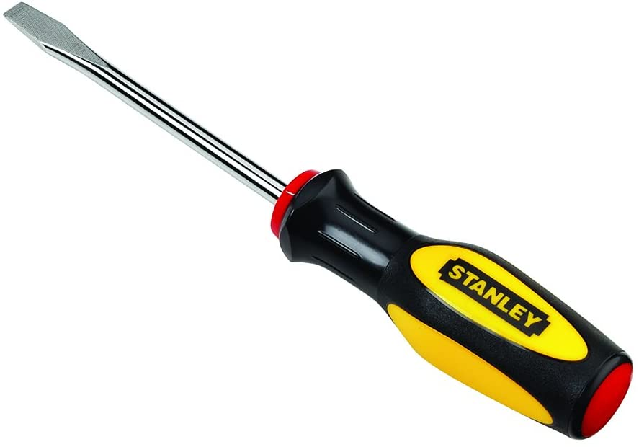
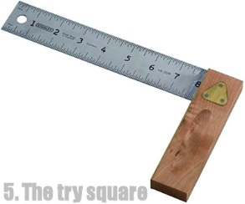
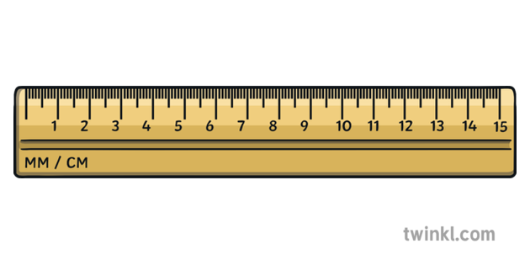
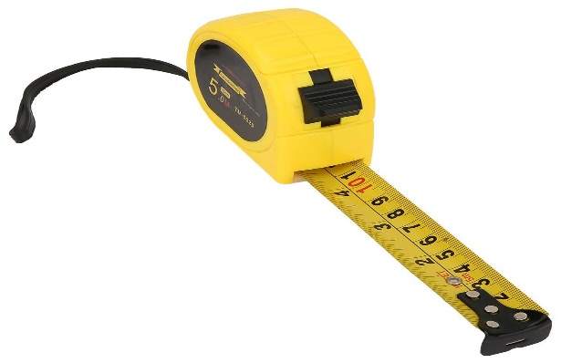
হাতুড়ি
ডাল রেন্স
স্টার স্ক্রু ড্রাইভার
প্লায়ার্স
ফ্লাট স্ক্রু ড্রাইভার
ট্রাইস্কয়ার
স্টীল ট্যাপ
স্টীল রোল

Slide 10
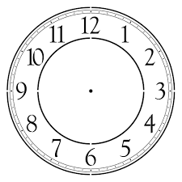
NAZRUL
একক কাজ- সময় ৩মিনিট
১। তুমার বাড়িতে ব্যবহৃত ৫টি যন্ত্রের নাম লিখ।
২। স্ক্রু ড্রাইভার কত প্রকার ও কি কি?

Slide 11
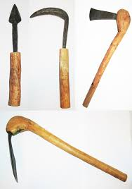
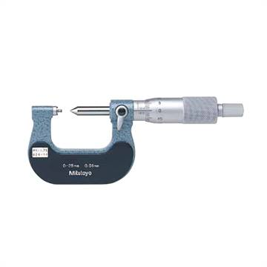
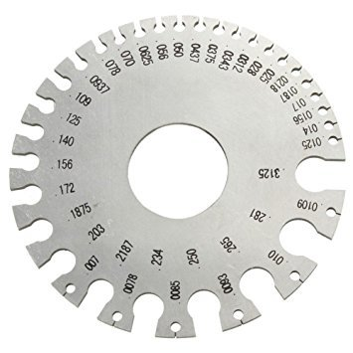
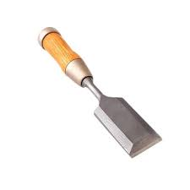
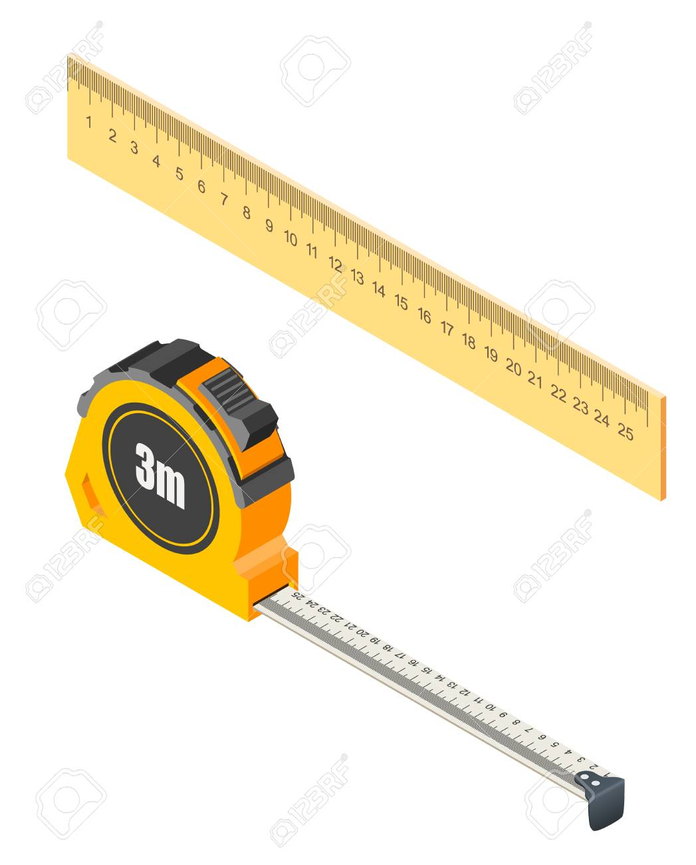
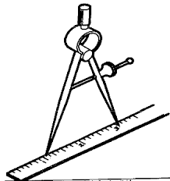
কাজের ধরন অনুযায়ী যন্ত্রপাতি
মেজারিং টুলস
ফার্মিং টুলস
মার্কিং টুলস
কাটিং টুলস
মেশিন টুলস
গেজ
টেস্টিং টুলস

Slide 12
একটি ভিডিও দেখি

Slide 13
00
05
55
10
50
CITTIZEN
15
45
জোড়ায় কাজ- সময় ৩মিনিট
১। যন্ত্রপাতির একটি তালিকা তৈরী কর।
২। কাজের ধরন অনুযায়ী আলাদা সাজাও
20
40
25
35
30

Slide 14
সঠিক উত্তর কোনটি?
ক) মেশিন টুলস
খ) ফার্মিং টুলস
গ) হ্যান্ট টুলস
ঘ) মার্কিং টুলস

Slide 15
সঠিক উত্তরে ক্লিক কর
ক) মেশিন টুলস
খ) ফার্মিং টুলস
গ) মার্কিং টুলস
ঘ) হ্যান্ট টুলস

Slide 16
বাড়ির কাজ
১। তোমার বাড়িতে কি কি যন্ত্রপাতি আছে? তার একটি তালিকা তৈরী করে। যন্ত্রের প্রকারভেদ অনুযায়ী সাজাও
২। তুমি ব্যবহার কর এমন ৫টি যন্ত্রের নাম লিখ।

Slide 17
ধন্যবাদ

